Slide 1
Búsqueda en bases de datos
Similitud, homología.
Métodos heurísticos.

Slide 2
Recordemos ...
El alineamiento por parejas es el proceso de alinear dos secuencias hasta conseguir el máximo de identidad entre ellas,
y en el caso de AA también el máximo de conservación, para establecer
el grado de similaridad y la posibilidad de homología entre ambas secuencias.

Slide 3
Homología vs similaridad
Similaridad
  El grado de relación entre dos secuencias. Se basa en la combinación de identidad y conservación
  Identidad
    El grado en que 2 secuencias de AA o nucleótidos son invariantes.
  Conservación
    Cambios en una posición especifica de una secuencia de aminoacidos que mantienen las propiedades quimicas de la secuencia original
Homología:
  Similaridad atribuible a la descendencia de un ancestro común

Slide 4
Infiriendo homología
Si, al alinear dos secuencias, se obtiene una puntuación “elevada” se puede inferir que ambas secuencias son posibles homólogos.
Esto sugiere que para encontrar secuencias homólogas a una dada, en una base de datos, tan sólo hace falta alinear ésta con todas las de la BD.
Las secuencias con mayor puntuación serán posibles homólogas de la secuencia problema.

Slide 5
Predicción de la función de un gen o una proteína
La evolución es un proceso conservativo
  Cambian los residuos en una secuencia
  Pero se conservan las propiedades bioquímicas y los procesos fisiológicos
Si somos capaces de encontrar secuencias homólogas a la secuencia problema podemos concluir que ésta “debe de tener” propiedades similares a las de la secuencia conocida.
La búsqueda (el hallazgo, de hecho) de secuencias homólogas puede ser una vía para predecir la función de una proteína o un gen.

Slide 6
Un método para encontrar homólogos
Dada una secuencia problema y una base de datos de secuencias en donde se desea encontrar homólogos de dicha secuencia problema …
  Se escoge un sistema de puntuación (matriz, costes, …) y se alinea la secuencia con cada una de las que contiene la base de datos.
  Se ordenan las secuencias de mayor a menor puntuación.
  Las secuencias de la BD con mayor puntuación y un mínimo grado de similaridad/identidad son
    Similares a la secuencia problema
    Candidatas a ser homólogas.

Slide 7
Algunos problemas…
El método sugerido presenta algunas dificultades obvias
  ¿Cuánto es “un mínimo de similaridad”?
  ¿Cómo se obtiene un método que seleccione el máximo de homólogos reales y descarte las similaridades no debidas a homología?
  Que algoritmo es el más adecuado para realizar los alineamientos?

Slide 8
Grado de similaridad y homología

Slide 9
Rule-of-thumb sequence comparison
100% identical fairly identical
one point mutation may knock out function
ten mutations (spread) similar structure
ten mutations (adjacent) may be:
∆ function,
∆ localisation,
∆ local structure
ten identical residues may be similar:
aspects of function
local structure
similar motifs typically relevant for
functional aspects
similar domains possibly relevant for
function and structure
Fuente: Bukhard Rost (2006)

Slide 10
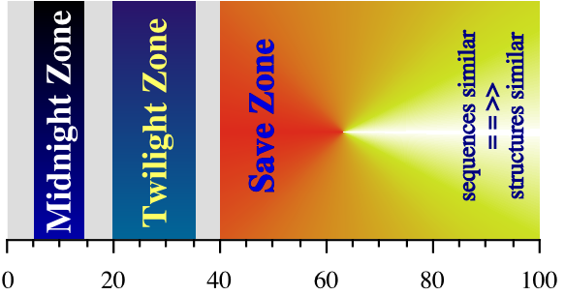
Zones
Fuente: Bukhard Rost (2006)

Slide 11
Sensibilidad y especificidad

Slide 12
Exitos y fracasos en la búsqueda
Si conociéramos TODAS las coincidencias entre una secuencia problema y una base de datos …
Podríamos distinguir si, una vez declarada una secuencia cómo homóloga a la secuencia problema esta homolgía es cierta o falsa.
Es decir podríamos distinguir entre.
  Verdaderos Positivos (TP): homólogos auténticos.
  Falsos positivos (FP): similaridad debida al azar.
  Verdaderos Negativos (TN): secuencias no relacionadas.
  Falsos Negativos (FN): homólogos no detectados.

Slide 13
Verdaderos/Falsos Positivos/Negativos
Realidad
Detección
Secuencias homólogas
Secuencias no homólogas
Secuencias consideradas relacionadas
Verdaderos Positivos
(Homólogos auténticos)‏
Falsos Positivos
(Similaridad debida al azar)‏
Secuencias consideradas como no relacionadas
Falso Negativo
(Homólogos no detectados)‏
Verdaderos Negativos
(Secuencias no relacionadas)‏

Slide 14
Sensibilidad frente a Especificidad
Sensibilidad= TP /(TP+FN)‏
  Capacidad del algoritmo para detectar auténticos positivos
  % de coincidencias bien identificadas
Especificidad = TN / (TN+FP)‏
  Capacidad del algoritmo para declarar negativas las secuencias sin relación.
  % de negativos correctos
Notes:
Definitions:
Sensitivity: the ability to detect "true positive" matches. The most sensitive search finds all true matches, but might have lots of false positives
Specificity: the ability to reject "false positive" matches. The most specific search will return only true matches, but might have

Slide 15
El compromiso entre sensibilidad y especificidad
Si en una búsqueda colocamos el umbral alto →
  Cuesta localizar los positivos→ Pocos FP
  Pero tendremos más falsos negativos
Es decir un umbral alto suele conllevar una baja sensibilidad y una alta especificidad
AL reves si colocamos un umbral bajo
  Tendremos muchos positivos → Tambien más FP
  Pero habran menos falsos negativos
Es decir un umbral bajo conlleva una alta sensibilidad y una baja especificidad
Idealmente:mirar de lograr un equilibrio,
O en todo caso decidir que error nos interesa más controlar en cada situación

Slide 16
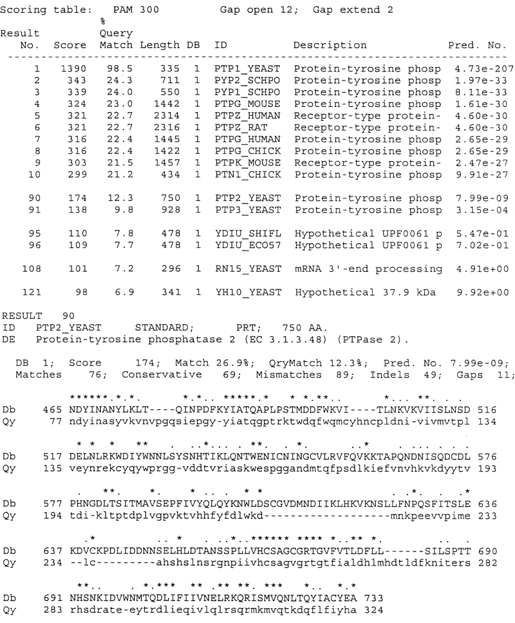
< 0.05
< 1.00
Low sensitivity, many false negatives
High selectivity, few false positives

Slide 17
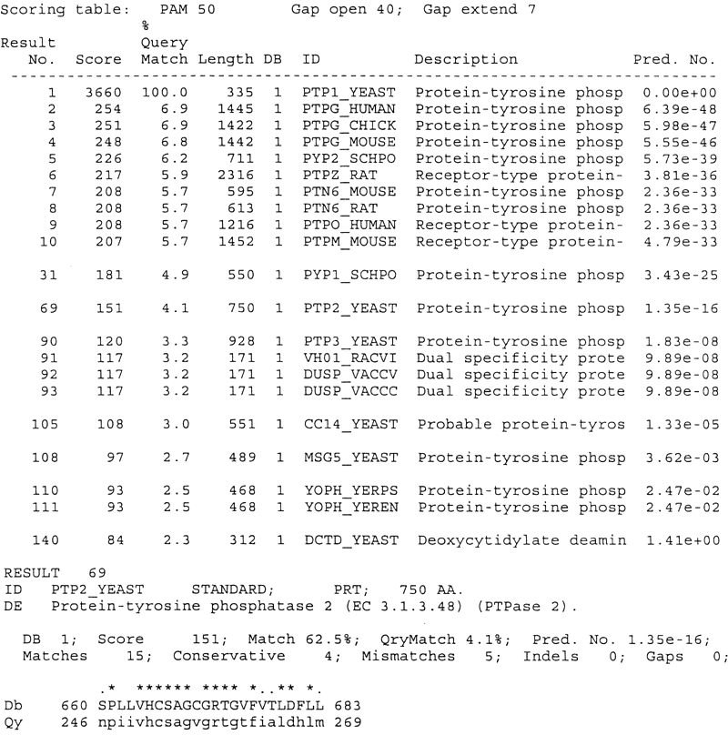
High sensitivity, few false negatives
Low selectivity, many false positives
< 1.00

Slide 18
Algoritmos de búsqueda

Slide 19
Busqueda basada en PD
Una forma razonable de comparar una secuencia con las de una base de datos es mediante alineamientos locales.
Algoritmo: Smith-Waterman
  Encuentra el mejor alineamiento en cada caso
  Sólo impone una restricción: Puntuación > 0
  Proporciona la mejor sensibilidad

Slide 20
Inconvenientes de la búsqueda basada en programación dinámica
La busqueda basada en PD proporciona una gran sensibilidad pero
  Es poco específica→ Pocos falsos negativos: Fàcil perder las “homologías remotas”
  Es necesariamente lenta.
Alternativa: Métodos heurísticos
  Aproximaciones a SW con restricciones que:
    Aumentan la especificidad (aunque baja la sensibilidad)‏
    Són mucho más rápidas

Slide 21
Métodos heurísticos
FastA y BLAST

Slide 22
Principios básicos de los métodos heurísticos (1)
La PD proporciona el mejor alineamiento entre dos secuencias, dado un sistema de puntuación.
Los métodos heurísticos recorren el espacio de búsqueda con métodos rápidos y aproximados para
  encontrar las secuencias en la BD que es más probable que se parezcan a la problema y
  localizar la región de similaridad entre secuencias.
El proceso de alineamiento está restringido
  A las secuencias seleccionadas
  A una porción dentro de las secuencias

Slide 23
Principios básicos de los métodos heurísticos (2)
Los métodos utilizados (BLAST/FastA) se denominan heurísticos: se basan en un método empírico que usa reglas de decisión para encontrar soluciones.
Casi siempre encuentran secuencias relacionadas en una BD aún cuando no pueden garantizar una solución óptima.
Son mucho más rápidos (50-100 veces) que los métodos basados en PD

Slide 24
Búsqueda de una secuencia en una Base de datos con FastA o con BLAST
Se realiza con FastA o con BLAST
Uso de ambos programas es parecido.
En ambos casos, para utilizarlos de manera eficiente, interesa conocer…
  Qué hace el programa (el algoritmo).
  Que parámetros de entrada necesita.
  Que resultados proporciona y como debemos interpretarlos.

Slide 25
FastA

Slide 26
Introducción a FastA
Desarrollado a partir de 1985 por Pearson y Lipman.
Se trata de una familia de programas
  fasta3, fastxy3, tfastxy,…
Desde sus primeras versiones admite uso de gaps y proporciona valores de significación.
Se inicia buscando coincidencias idénticas entre la secuencia y cada una de las de la BD: se asocia con busqueda por identidad

Slide 27
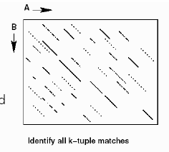
El algoritmo de FastA (1)
Empieza localizando regiones de la secuencia problema y la de la BD con una alta densidad de coincidencias exactas de un tamaño mínimo (k-tuplas o palabras).
Típicamente
  K=2 para AA
  K=6 para AN
Recuerda la idea del “dot-plot”: busca rachas de coincidencias que formarían diagonales en un dot-plot.

Slide 28
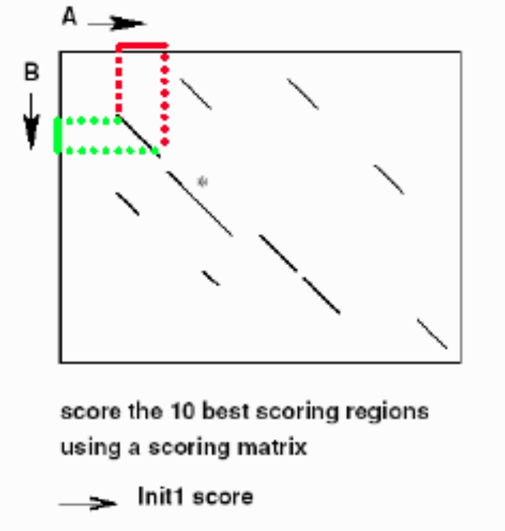
El algoritmo de FastA (2)
Junta todas las k-tuplas que estan en la misma diagonal, no muy alejadas, creando “regiones”.
Las 10 regiones que puntúen más alto se vuelven a evaluar conuna matriz de sustitución.
La puntuación del valor más alto se guarda cómo valor de inicio: init1 score.

Slide 29
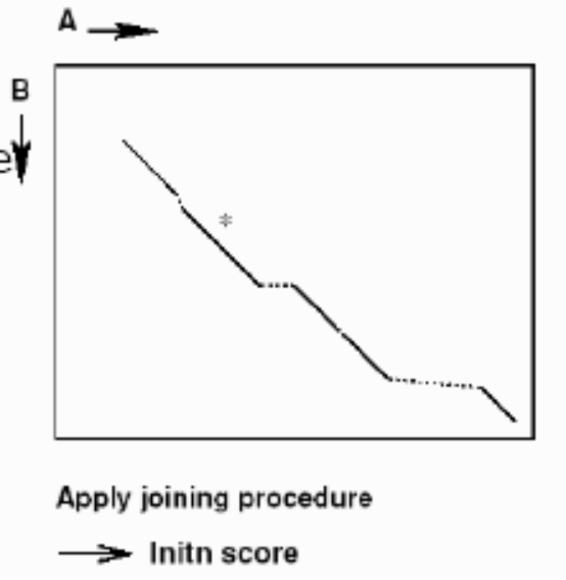
El algoritmo de FastA (3)
Se determina si las regiones iniciales de las diversas diagonales pueden unirse para formar un alineamiento aproximado con gaps.
Sólo se unen fragmentos que no se superpongan.
La puntuación de las regiones agrupadas es la suma de los puntos menos una penalización de union por cada gap.

Slide 30
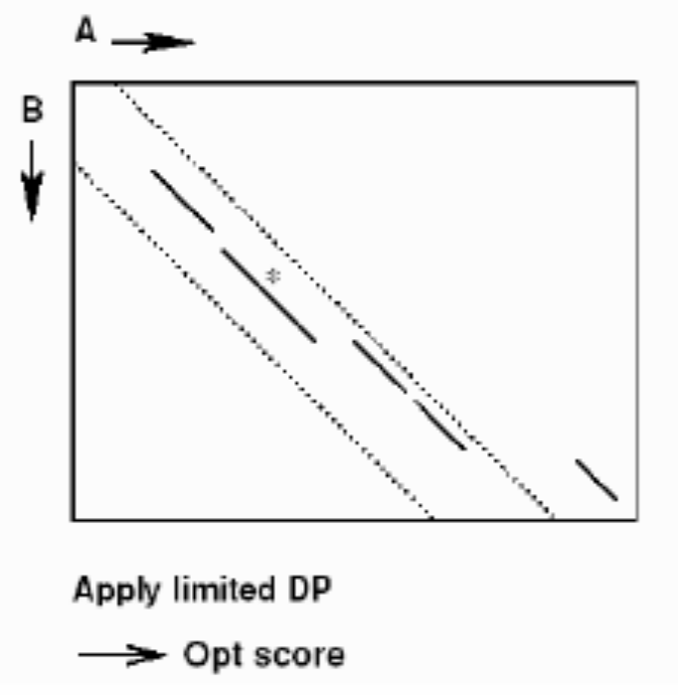
El algoritmo de FastA (4)
Tras obtener la región que mejor puntúa se realiza un alineamiento local con una variante de Smith y Waterman, restringido a una banda alrededor de la región.
La puntuación de este alineamiento es el
opt score

Slide 31
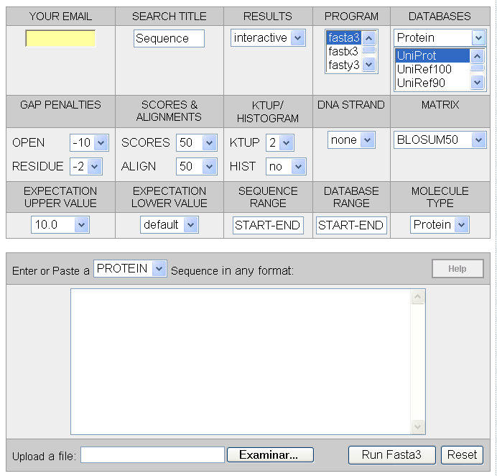
Parámetros de entrada
Los habituales para un alineamiento:
  Tipo de secuencia /B. Datos
  Matriz de puntuación,
  Coste de apertura /extensión de gaps
Y además
  Tamaño de palabra (identidad mínima requerida)
  E() valores para limitar la búsqueda
  Histograma de puntuaciones

Slide 32
El resultado de la búsqueda con FastA
El resultado de la búsqueda és una lista de “hits” con algunas informaciones para c.u.
  Nombre descripción, longitud
  Puntuaciones obtenidad en cada etapa
  Puntuación normalizada por la longitud (z-score).
  Porcentaje de identidad y longitud de “overlap”
  Valor esperado E(): Cuantos hits esperaríamos encontrar por azar con puntuación mayor…
  Histograma de las puntuaciones y distribucion aleatoria de puntuaciones.

Slide 33
Random
Buried
Related
Ideal
Borderline
No Good
Change Matrix

Slide 34
Ejemplo
En este enlace puedes encontrar el tutorial y el ejemplo de uso de FastA en 2can

Slide 35
BLAST

Slide 36
Introducción a BLAST
Desarrollado a partir de 1990 por Alschultz …
Modelo matemático solido pero hasta versiones recientes no incorpora los gaps
Se inicia buscando similaridades altas entre la secuencia y cada una de las de la BD: se asocia con busqueda por similaridad.
Se ha diversificado y existen muchas variantes y extensiones por lo que en muchos casos ha desplazado a FastA

Slide 37
El algoritmo de BLAST
Procede en tres fases
  Empieza compilando una lista preliminar de alineamientos cuyo valor supere un umbral minimo HSP: High-scoring Segment Pairs,
  El algoritmo escanea la BD en busca de fragmentos coincidentes con los HSP formando cortos alineamientos con las secuencias de la BD.
  Los alineamientos se extienden hasta
    sobrepasar un umbral ➔ coincidencia
    No superar el umbral ➔ se descarta

Slide 38
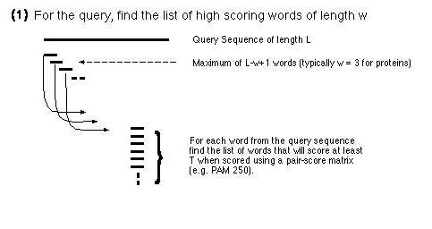
BLAST (1)
Compilar todas las palabras de tamaño n que generan una puntuación superior al umbral (HSP)

Slide 39
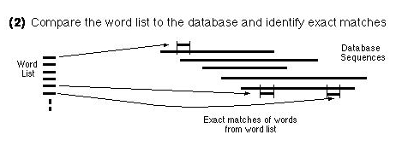
BLAST (2)
Comparar estas palabras con las secuencias en la BD pera identificar las identidades exactas (“hits”)

Slide 40
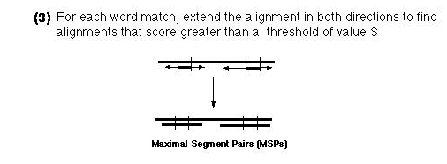
BLAST (3)
Extender las palabras que han superado el umbral en ambas direcciones intentando mejorar la puntuacion
La extensión concluye si la puntuacion desciende por debajo de otro umbral, si llega a cero, o si se acaba la secuencia.

Slide 41
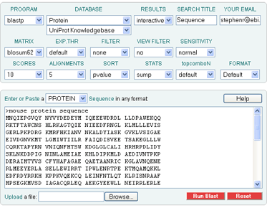
Parámetros de entrada
Los habituales para un alineamiento:
  Tipo de secuencia /B. Datos
  Matriz de puntuación,
  Coste de apertura /extensión de gaps
Y además
  Tamaño de palabra (identidad mínima requerida).
  E() valores para limitar la búsqueda
  Sensibilidad deseada (funcion del tamaño de palabra, w, y el umbral T)

Slide 42
Blast output (1)
Parameters used in the search
The list of hits
Database accession codes, name, description, general information about the hit
Score in bits, the alignment score expressed in units of information. Usually 30 bits are required for significance
Expectation value E(), how many hits we expect to find by chance with this score, when comparing this query to the database.

Slide 43
Blast output (2)
The information for each hit
A header including hit name, description, length
Composite expectation value
Score and expectation value
how many identical residues
how many residues contributing positively to the score
The local alignment itself

Slide 44
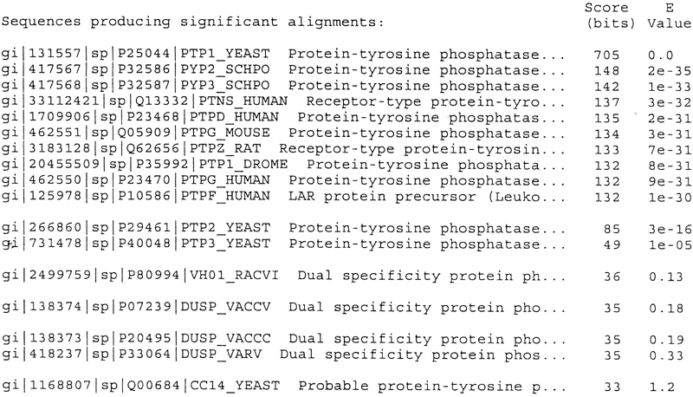
Score E-Value

Slide 45
Significación de los resultados

Slide 46
E-values, p-values y bit-scores
Dado que los programas de búsqueda heurística tan sólo encuentran coincidencias aproximadas conviene poder cuantificar cuan aproximadas son
Esto se hace mediante distintos estadísticos
  E-value
  P-value
  Bit-scores

Slide 47
E-values
Dada una secuencia que ha obtenido una puntuacion E-value es el número esperado de puntuaciones iguales o superiores a las de dicha secuencia atribuibles al azar.
Un E-value de 10 para una coincidencia significa, que, en una base de datos de secuencias aleatorias del mismo tamaño en la que se ha realizado la búsqueda, se podría esperar encontrar hasta 10 coincidencias con la misma puntuación o similar.
El E- value es la medida de corte más utilizada en las búsquedas en bases de datos. Sólo se informa de las coincidencias que superan un nivel mínimo
El E-value oscila entre 0 y cualquier valor

Slide 48
P-values
Refleja la probabilidad de obtener por azar una puntuación superior o igual a la observada
Se relaciona con el E-value en que: P=1-e^{-E}
Un P-valor de 0.03 significa que hay una probabilidad (>=) 3% de encontrar una puntuación superior a la observada simplemente por azar
Si E<0,01 Los P-valores y los E-valores son similares
Los p-valores oscilan entre 0 y 1

Slide 49
Bit scores
El valor de la puntuaciones obtenidas por un emparejamiento carecen de sentido si no se tiene en cuenta el tamaño de la base de datos y el sistema de puntuación
Los Bit-scores normalizan las puntuaciones para independizarlas de ambos factores de forma que podamos compararlas

Slide 50
Los parámetros importan
En las transparencias siguientes se muestra un ejemplo extraído del libro de J. Pevsner Bioinformatics and Functional Genomics que muestra cómo cambian los resultados de BLAST al realizar una búsqueda con distintos valores de los parámetros.
La secuencia buscada es la NP_006735 “retinol binding protein” (RBP)

Slide 51
Changing E, T & matrix for blastp nr RBP
Expect | 10 (T=11) | 1 (T=11) | 10,000 (T=11) | 10 (T=5) | 10 (T=11) | 10 (T=16) | 10 (BL45) | 10 (PAM70)
#hits to db | 129m | 129m | 129m | 112m | 112m | 112m | 386m | 129m
#sequences | 1,043,455 | 1.0m | 1.0m | 907,000 | 907,000 | 907,000 | 1.0m | 1.0m
#extensions | 5.2m | 5.2m | 5.2m | 508m | 4.5m | 73,788 | 30.2m | 19.5m
#successful extensions | 8,367 | 8,367 | 8,367 | 11,484 | 7,288 | 1,147 | 9,088 | 13,873
#sequences better than E | 142 | 86 | 6,439 | 125 | 124 | 88 | 110 | 82
#HSPs>E (no gapping) | 53 | 46 | 6,099 | 48 | 48 | 48 | 60 | 66
#HSPs gapped | 145 | 88 | 6,609 | 127 | 126 | 90 | 113 | 99
X1, X2, X3 | 16 (7.4 bits) 38 (14.6 bits) 64 (24.7 bits) | 16 38 64 | 16 38 64 |  |  |  | 22 51 85 | 15 35 59
Fuente: Bioinformatics and Functional Genomics. J. Pevsner

Slide 52
Changing E, T & matrix for blastp nr RBP
Expect | 10 (T=11) | 1 (T=11) | 10,000 (T=11) | 10 (T=5) | 10 (T=11) | 10 (T=16) | 10 (BL45) | 10 (PAM70)
#hits to db | 129m | 129m | 129m | 112m | 112m | 112m | 386m | 129m
#sequences | 1,043,455 | 1.0m | 1.0m | 907,000 | 907,000 | 907,000 | 1.0m | 1.0m
#extensions | 5.2m | 5.2m | 5.2m | 508m | 4.5m | 73,788 | 30.2m | 19.5m
#successful extensions | 8,367 | 8,367 | 8,367 | 11,484 | 7,288 | 1,147 | 9,088 | 13,873
#sequences better than E | 142 | 86 | 6,439 | 125 | 124 | 88 | 110 | 82
#HSPs>E (no gapping) | 53 | 46 | 6,099 | 48 | 48 | 48 | 60 | 66
#HSPs gapped | 145 | 88 | 6,609 | 127 | 126 | 90 | 113 | 99
X1, X2, X3 | 16 (7.4 bits) 38 (14.6 bits) 64 (24.7 bits) | 16 38 64 | 16 38 64 |  |  |  | 22 51 85 | 15 35 59
Fuente: Bioinformatics and Functional Genomics. J. Pevsner

Slide 53
Changing E, T & matrix for blastp nr RBP
Expect | 10 (T=11) | 1 (T=11) | 10,000 (T=11) | 10 (T=5) | 10 (T=11) | 10 (T=16) | 10 (BL45) | 10 (PAM70)
#hits to db | 129m | 129m | 129m | 112m | 112m | 112m | 386m | 129m
#sequences | 1,043,455 | 1.0m | 1.0m | 907,000 | 907,000 | 907,000 | 1.0m | 1.0m
#extensions | 5.2m | 5.2m | 5.2m | 508m | 4.5m | 73,788 | 30.2m | 19.5m
#successful extensions | 8,367 | 8,367 | 8,367 | 11,484 | 7,288 | 1,147 | 9,088 | 13,873
#sequences better than E | 142 | 86 | 6,439 | 125 | 124 | 88 | 110 | 82
#HSPs>E (no gapping) | 53 | 46 | 6,099 | 48 | 48 | 48 | 60 | 66
#HSPs gapped | 145 | 88 | 6,609 | 127 | 126 | 90 | 113 | 99
X1, X2, X3 | 16 (7.4 bits) 38 (14.6 bits) 64 (24.7 bits) | 16 38 64 | 16 38 64 |  |  |  | 22 51 85 | 15 35 59
Fuente: Bioinformatics and Functional Genomics. J. Pevsner

Slide 54
Changing E, T & matrix for blastp nr RBP
Expect | 10 (T=11) | 1 (T=11) | 10,000 (T=11) | 10 (T=5) | 10 (T=11) | 10 (T=16) | 10 (BL45) | 10 (PAM70)
#hits to db | 129m | 129m | 129m | 112m | 112m | 112m | 386m | 129m
#sequences | 1,043,455 | 1.0m | 1.0m | 907,000 | 907,000 | 907,000 | 1.0m | 1.0m
#extensions | 5.2m | 5.2m | 5.2m | 508m | 4.5m | 73,788 | 30.2m | 19.5m
#successful extensions | 8,367 | 8,367 | 8,367 | 11,484 | 7,288 | 1,147 | 9,088 | 13,873
#sequences better than E | 142 | 86 | 6,439 | 125 | 124 | 88 | 110 | 82
#HSPs>E (no gapping) | 53 | 46 | 6,099 | 48 | 48 | 48 | 60 | 66
#HSPs gapped | 145 | 88 | 6,609 | 127 | 126 | 90 | 113 | 99
X1, X2, X3 | 16 (7.4 bits) 38 (14.6 bits) 64 (24.7 bits) | 16 38 64 | 16 38 64 |  |  |  | 22 51 85 | 15 35 59
Fuente: Bioinformatics and Functional Genomics. J. Pevsner

Slide 55
Changing E, T & matrix for blastp nr RBP
Expect | 10 (T=11) | 1 (T=11) | 10,000 (T=11) | 10 (T=5) | 10 (T=11) | 10 (T=16) | 10 (BL45) | 10 (PAM70)
#hits to db | 129m | 129m | 129m | 112m | 112m | 112m | 386m | 129m
#sequences | 1,043,455 | 1.0m | 1.0m | 907,000 | 907,000 | 907,000 | 1.0m | 1.0m
#extensions | 5.2m | 5.2m | 5.2m | 508m | 4.5m | 73,788 | 30.2m | 19.5m
#successful extensions | 8,367 | 8,367 | 8,367 | 11,484 | 7,288 | 1,147 | 9,088 | 13,873
#sequences better than E | 142 | 86 | 6,439 | 125 | 124 | 88 | 110 | 82
#HSPs>E (no gapping) | 53 | 46 | 6,099 | 48 | 48 | 48 | 60 | 66
#HSPs gapped | 145 | 88 | 6,609 | 127 | 126 | 90 | 113 | 99
X1, X2, X3 | 16 (7.4 bits) 38 (14.6 bits) 64 (24.7 bits) | 16 38 64 | 16 38 64 |  |  |  | 22 51 85 | 15 35 59
Fuente: Bioinformatics and Functional Genomics. J. Pevsner

